Slide 1
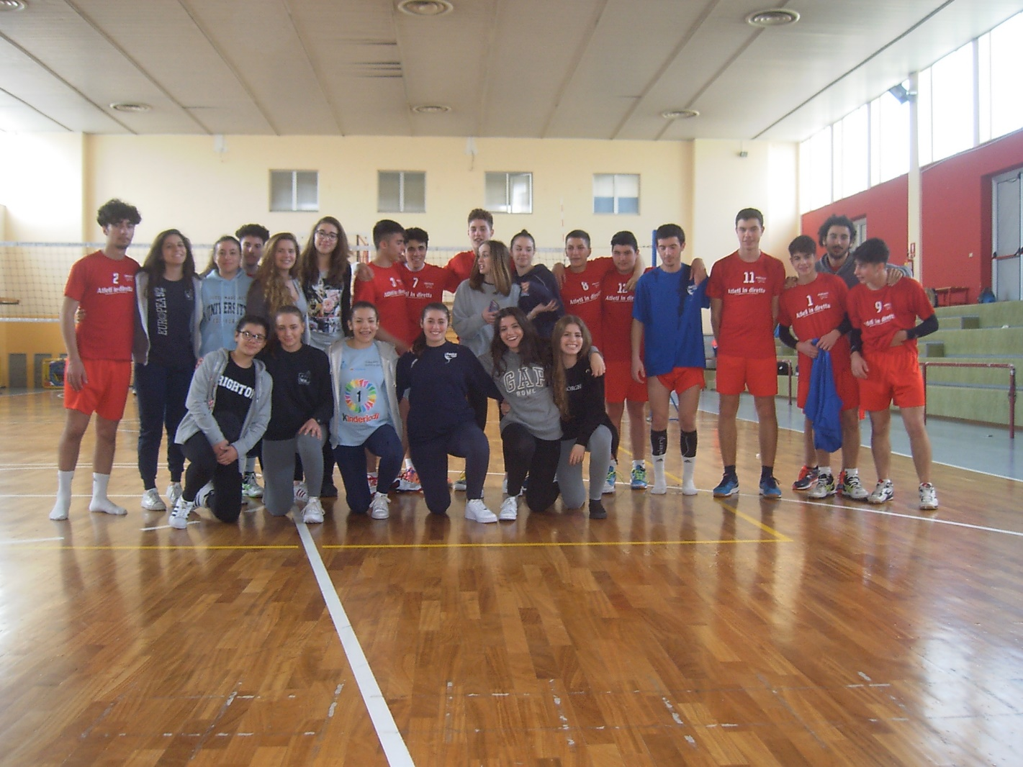


FINALE REGIONALE PALLAVOLO FEMMINILE E MASCHILE
CAMPOBASSO 06/05/2016
INCONTRO | risultato
«MAJORANA» TERMOLI – «MAJORANA FASCITELLI» (IS) maschile | 2 - 0
«PAGANO « ( CB) - «MAJORANA FASCITELLI» (IS femminile | 2 - 1

